Slide 1
MATRIZ Sistematizada del presupuesto participativo periodo 2025

Slide 2
BASE LEGAL
Constitución de la República del Ecuador:
El Art. 100 establece la participación de la ciudadanía como un principio fundamental en la gestión pública, destacando que "los ciudadanos y ciudadanas, en forma individual y colectiva, participarán de manera protagónica en la toma de decisiones, planificación, gestión y control de los asuntos públicos, así como en la elaboración de los presupuestos participativos de los gobiernos seccionales".
Código Orgánico de Organización Territorial, Autonomía y Descentralización (COOTAD):
El Art. 241 establece que los gobiernos autónomos descentralizados (GADs) deben implementar mecanismos de participación ciudadana, entre ellos, el presupuesto participativo. Este mecanismo permite que los ciudadanos determinen el destino de una parte de los recursos del gobierno local, promoviendo la transparencia y la corresponsabilidad social en el uso de los fondos públicos.
El Art. 245 del COOTAD dispone que el presupuesto participativo es una herramienta de planificación y gestión, cuya elaboración debe considerar las propuestas de la ciudadanía recogidas en los procesos participativos previos.

Slide 3
Ley Orgánica de Participación Ciudadana:
o El Art. 60 establece que los GADs deben incorporar la participación ciudadana en la formulación de los presupuestos anuales a través de mecanismos de participación, tales como la consulta popular y las mesas de trabajo con la comunidad.
Plan Nacional de Desarrollo:
o El Plan Nacional de Desarrollo promueve la participación activa de la ciudadanía en la construcción y ejecución de políticas públicas, lo que incluye la elaboración de presupuestos participativos para asegurar que las necesidades y propuestas de las comunidades se integren en la planificación territorial.
Luego de haber realizado las mesas temáticas, en las cuales se abordaron diversas problemáticas y propuestas de soluciones, la sistematización de los resultados es un paso crucial para garantizar que las voces de la ciudadanía sean recogidas y organizadas adecuadamente. Este proceso se basa en un diálogo abierto con los ciudadanos, conforme lo establece la Ley Orgánica de Participación Ciudadana y el COOTAD, permitiendo identificar, priorizar y viabilizar los proyectos que serán considerados en el presupuesto participativo para el año 2025.
Por lo tanto, se adjunta una lista de los proyectos proporcionados por la ciudadanía durante las mesas temáticas, que han sido organizados y sistematizados conforme a los principios de inclusión, participación y transparencia. Estos proyectos reflejan las prioridades de la comunidad y contribuirán al desarrollo integral de la parroquia, promoviendo el bienestar de sus habitantes y el fortalecimiento del tejido social.

Slide 4
Luego de haber realizado las mesas temáticas, en las cuales se abordaron diversas problemáticas y propuestas de soluciones, la sistematización de los resultados es un paso crucial para garantizar que las voces de la ciudadanía sean recogidas y organizadas adecuadamente. Este proceso se basa en un diálogo abierto con los ciudadanos, conforme lo establece la Ley Orgánica de Participación Ciudadana y el COOTAD, permitiendo identificar, priorizar y viabilizar los proyectos que serán considerados en el presupuesto participativo para el año 2025.
Por lo tanto, se adjunta una lista de los proyectos proporcionados por la ciudadanía durante las mesas temáticas, que han sido organizados y sistematizados conforme a los principios de inclusión, participación y transparencia. Estos proyectos reflejan las prioridades de la comunidad y contribuirán al desarrollo integral de la parroquia, promoviendo el bienestar de sus habitantes y el fortalecimiento del tejido social.

Slide 5
Componente | Actores | Problema | Solución
Biofísico | San Reymundo II - León Febres Cordero - Barrio Centenario - El Paraíso - Vinicio Yagual II - Colinas De Salinas | Monte, Basura | Fumigación Y Mingas
 |  | Reboce De Aguas Servidas | Cajas De Alcantarillas
 |  | Problemas Forestales | Capacitación Y Concientizar A Ala Ciudadanía
 |  |  | Arborización Y Huertos Familiares
 |  |  | Recuperar La Albarrada

Slide 6
Componente | Actores | Problema | Solución
Económico Productivo | Lenin Moreno - León Febres Cordero - 24 De Septiembre | Falta De Presupuesto Para Elaboración Y Venta De Productos Derivados De La Sal | Implementar Maquinaria Y Herramientas Para La Distribución De Los Productos, Capacitar A Los Productores De Sal Y Crear el Centro De Acopio Y Sacar La Marca De La Parroquia
 | Ballet Spóndylus | Centros De Acopio Para La Sal | Mapeo Y Publicidad En Redes Sociales, Crear Un Espacio Netamente Para Los Emprendedores En La Página Web
 | Grupo Cultural Nueva Integración | Falta De Capacitadores Ya Que No Tienen Lugares Donde Distribuir Sus Productos | Habilitar Espacios Permanentes Para Uso De Emprendedores, Aumentar La Organización De Las Ferias En Espacios Públicos
 | Club Simón Bolívar | Mano De Obra En Sector De La Costura | Capacitaciones De Costura De Alto Nivel
 | Chocolate Artesanos Muey | Competencia Y Subida De Precio | Emprender En El Área Del Cacao E Impulsar A La Ciudadanía Y Crear Una Marca Personal

Slide 7
Componente | Actores | Problema | Solución
Socio Cultural | Vinicio Yagual - Barrio Centenario - Liga Deportiva Parroquial De José Luis Tamayo - Colinas De Salinas - Arena Y Sol | Falta De Apoyo A Las Diferentes Disciplinas Deportivas De La Liga Parroquial De José Luis Tamayo | Implementos E Indumentaria Deportiva
 |  |  | Inclusión A Las personas Con Discapacidad
 |  |  | Gestión Interinstitucional Para Espacios Y Actividades
 |  | Falta De Conocimiento Del Patrimonio Cultural | Incentivar El Turismo, Promover Culturas, Recuperar Tradiciones Ancestrales
 |  |  | Torre De Avistamiento De Las Aves Migratorias

Slide 8
Componente | Actores | Problema | Solución
Asentamientos Humanos | Brisas Del Mar | Regular Los Asentamientos En Zonas De Peligro | Concientización Para El Tema De Las Zonas De Riesgo De La Parroquia De José Luis Tamayo
 | San Raymundo II | Muro De Prevención En El Sector De San Raymundo II
 | B. Centenario – Brisas del Mar | Falta De Un Lugar Para Atender A Las Personas En El Sector Brisas Del Mar | Construir Una Casa Comunitaria Para El Sector Brisas Del Mar
 | Arena Y Sol | Alumbrado Público En Los Sectores De La Perimetral Y En Barrios Marginados, Y Los Transformadores Eléctricos | Gestión Interinstitucional Con Cnel. Para El Alumbrado Publica
 | Vinicio Yagual II | Inseguridad En La Parroquia | Convenio Interinstitucional Con Gobernación Para Generar Mas Seguridad Dentro De La Parroquia De José Luis Tamayo
 |  | Los Migrantes Sin Documentos | Gestionar Con Tenencia Política Para Que La Ciudadanía Cumpla Con Sus Tramites De Legalización

Slide 9
Componente | Actores | Problema | Solución
Político Institucional | Ballet Spóndylus | Capacitación A Los Trabajadores
 | Grupo Cultural Nueva Integración | Capacitar A La Ciudadanía En Las Gestiones Publicas
 | Vinicio Yagual II | Mejorar Un Sistema Integrado De Respaldo De Información
 | Club Simón Bolívar | Impulsar A La Ciudadanía Al Uso Y Mecanismos De Participación Ciudadana

Slide 10
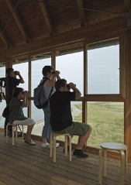
PROPUESTA COMPONENTE BIOFISICO

Slide 11
1. Biofísico
Proyecto "José Luis Tamayo Limpio" - Fumigación y mingas para la limpieza de montes y eliminación de basura.
Proyecto "Red de Saneamiento Activa" - Instalación y mantenimiento de cajas de alcantarillas para evitar reboces de aguas servidas.
Proyecto "Ecos de la Tierra" - Capacitación y concienciación sobre problemas forestales, arborización y creación de huertos familiares.
Proyecto "Albarrada Revitalizada" - Recuperación de la albarrada regenerada como elemento ambiental y cultural.

Slide 12
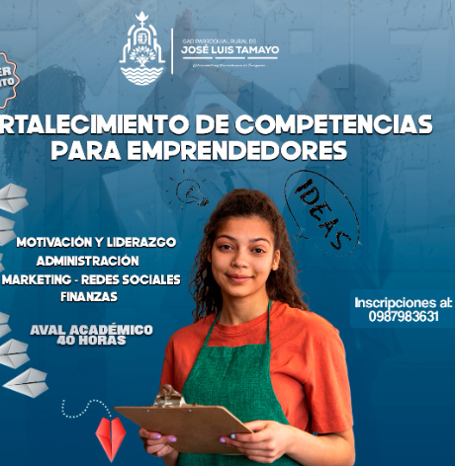
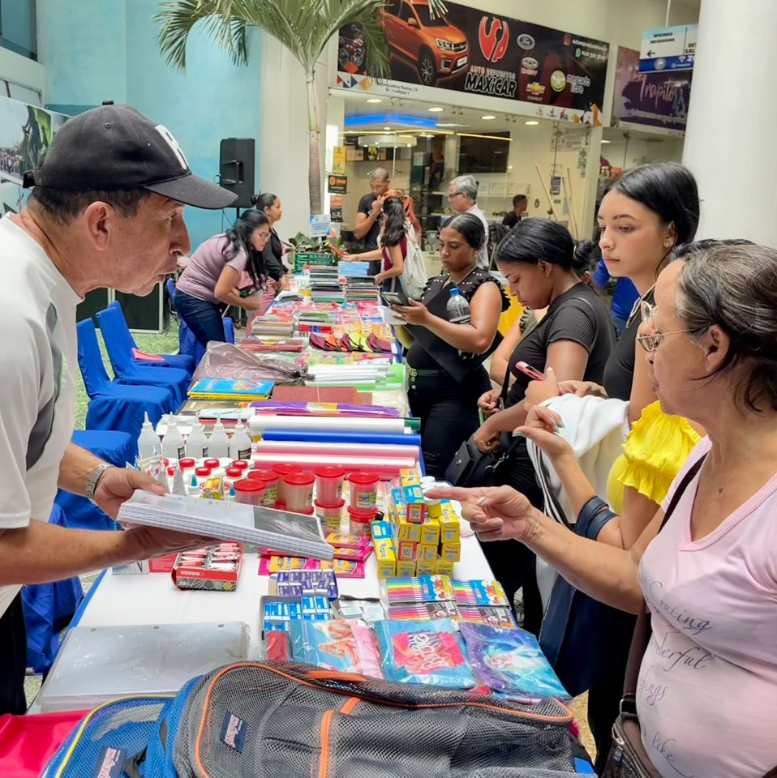
PROPUESTO COMPONENTE ECONOMICO PRODUCTIVO

Slide 13
2. Económico-Productivo
Proyecto para la elaboración de la Marca de Sal: “Sabores de Tamayo" - Implementación de maquinaria, herramientas y capacitación para la elaboración y venta de productos derivados de la sal, creando un centro de acopio y una marca distintiva de la parroquia.
Proyecto "Núcleo de la Sal" - Mapeo y publicidad en redes sociales, creación de un espacio para emprendedores en la página web institucional para impulsar los centros de acopio de la sal.
Proyecto "Feria del Emprendimiento Local" - Habilitación de espacios permanentes para emprendedores y organización de ferias en espacios públicos.
Proyecto "Tejiendo el Futuro" - Capacitación en costura de alto nivel para mejorar las oportunidades en el sector.
Proyecto "Cacao con Identidad" - Fomento del emprendimiento en el área del cacao, impulsando la creación de una marca local.

Slide 14
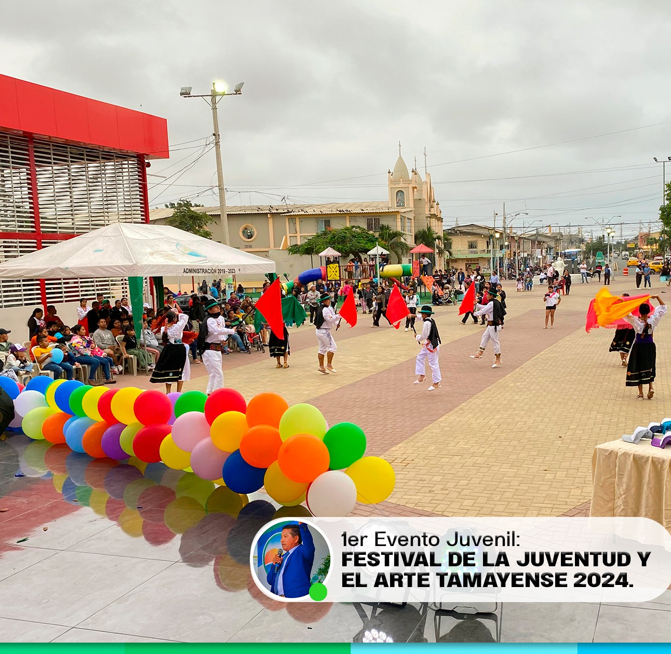
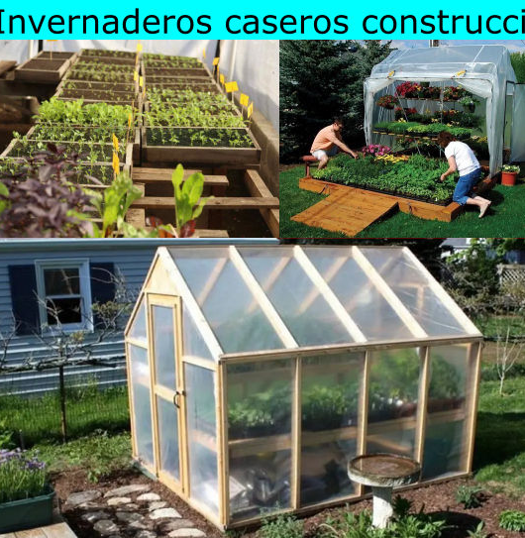
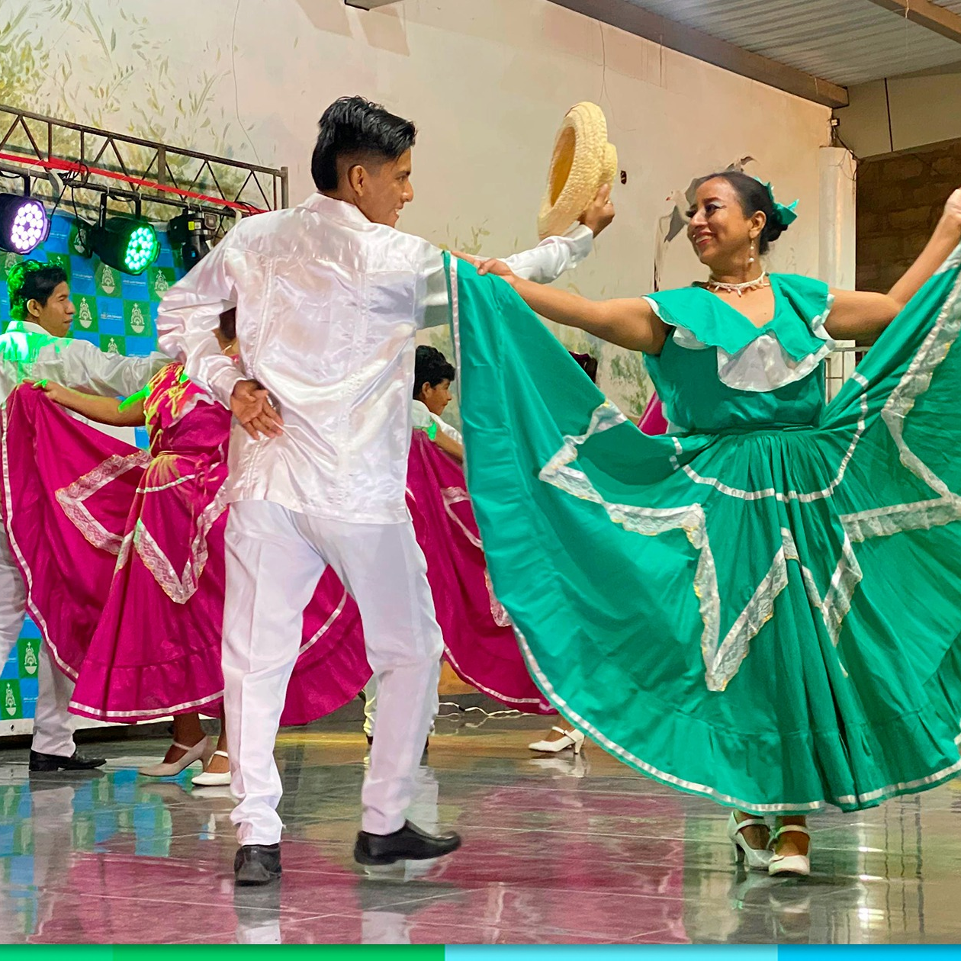
PROPUESTA DE COMPONENTE SOCIO-CULTURAL

Slide 15
3. Sociocultural
Proyecto "Deporte para Todos" - Implementación de equipamiento deportivo, indumentaria e inclusión de personas con discapacidad en actividades deportivas.
Proyecto "Raíces Vivas" - Incentivar el turismo, promover las culturas locales y recuperar tradiciones ancestrales.
Proyecto "Mirador de las Aves" - Construcción de una torre de avistamiento de aves migratorias para potenciar el ecoturismo.

Slide 16
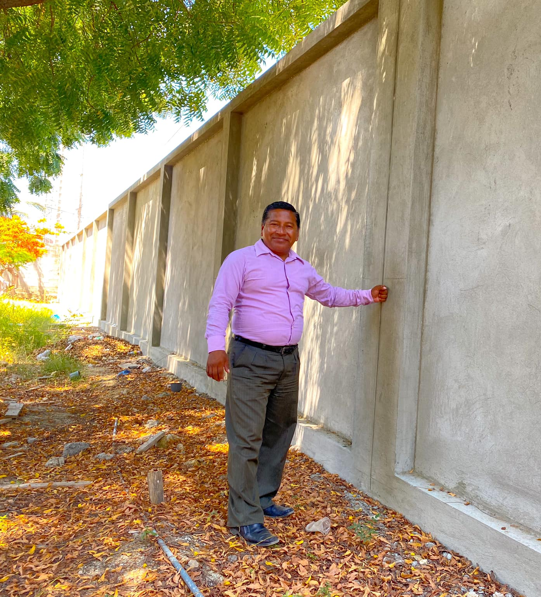
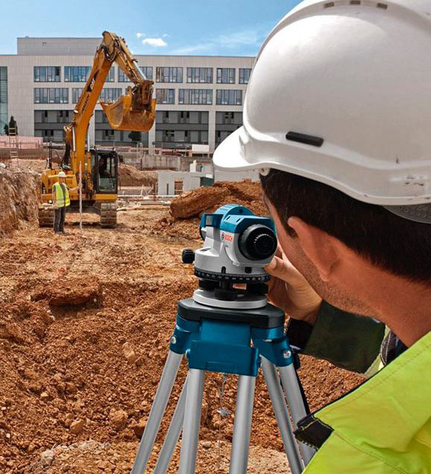
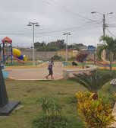
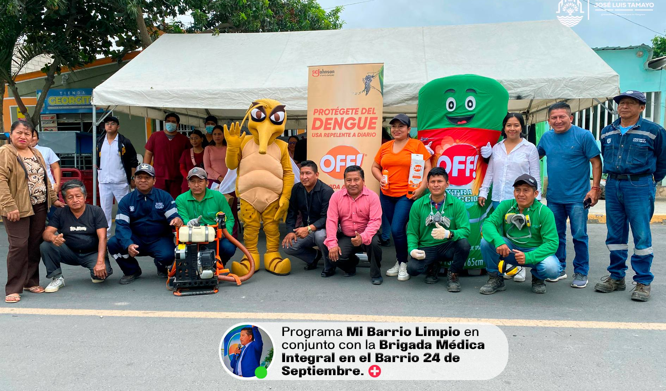
PROPUESTA COMPONENTE ASENTAMIENTOS HUMANOS

Slide 17
4. Asentamientos Humanos
• Proyecto "Zonas Seguras: Conciencia y Acción":
Concientización sobre las zonas de riesgo a las personas que se encuentran habitando dentro de esas zonas de la parroquia José Luis Tamayo.
• Proyecto "Centro Comunitario Brisas del Mar":
Propósito de crear un espacio destinado a atender a las personas en dicho sector, sirviendo como un lugar de encuentro y prestación de servicios comunitarios.
• Proyecto "Iluminación Segura":
Gestión interinstitucional con CNEL para mejorar el alumbrado público en sectores marginados.
Proyecto "Seguridad Integral":
Convenio interinstitucional con la Gobernación para mejorar la seguridad en la parroquia de José Luis Tamayo.
Proyecto "Seguridad y Desarrollo Territorial" - Regular los asentamientos en zonas de peligro, mejorar la infraestructura pública como alumbrado y transformadores.
Proyecto "Migración Digna" - Atención a migrantes sin documentos y capacitación para mejorar su integración.

Slide 18
PROPUESTA COMPONENTE POLITICO INSTITUCIONAL

Slide 19
5. Político-Institucional
Proyecto "Formación Laboral y Ciudadanía" - Capacitación a los trabajadores en habilidades técnicas y a la ciudadanía en gestiones públicas.
Proyecto "Sistema de Información Integrado" - Implementar un sistema de respaldo para la información que reposa dentro del GAD.
Proyecto "Participación Ciudadana Activa" - Fomentar el uso de los mecanismos de participación ciudadana.

